Slide 1
Proyecto 1 OpenGL
Integrantes: Rodrigo SOTO véjar
ian Pereira ganga

Slide 2

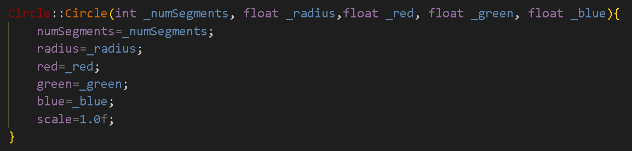
Class Circle

Slide 3
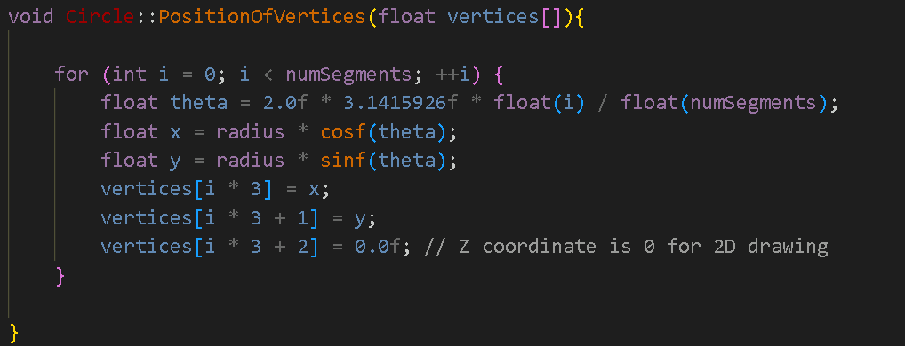
Vértices

Slide 4
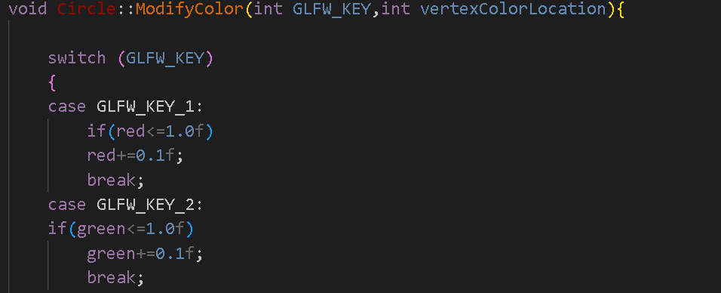
Función Modificar Color

Slide 5
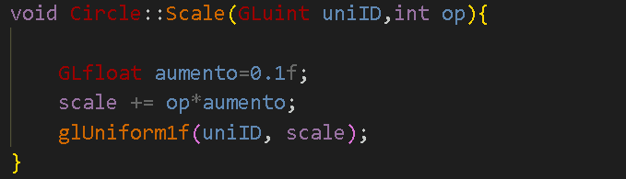
Función Cambiar el Tamaño

Slide 6
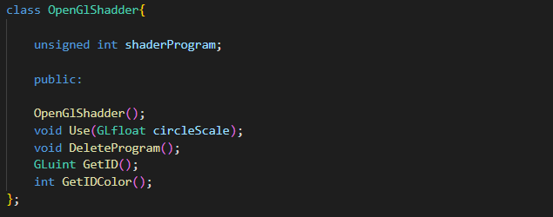
Class OpenGlShadder

Slide 7
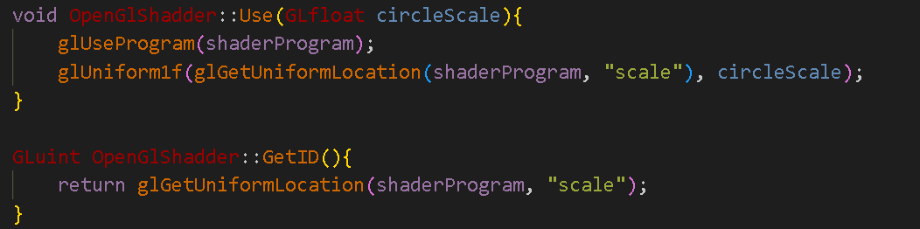
Funciones OpenGLShadder

Slide 8
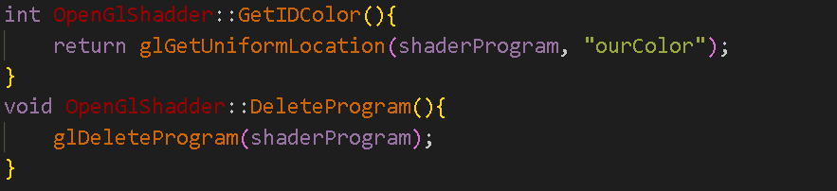
Funciones OpenGLShadder

Slide 9
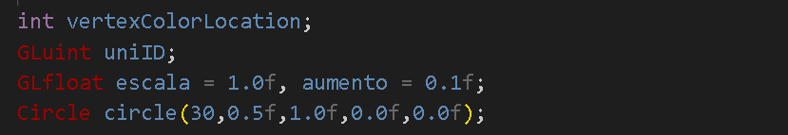
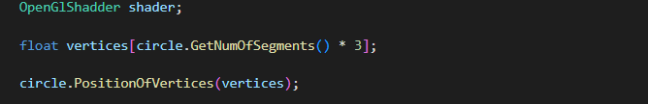
Instancias de clases

Slide 10
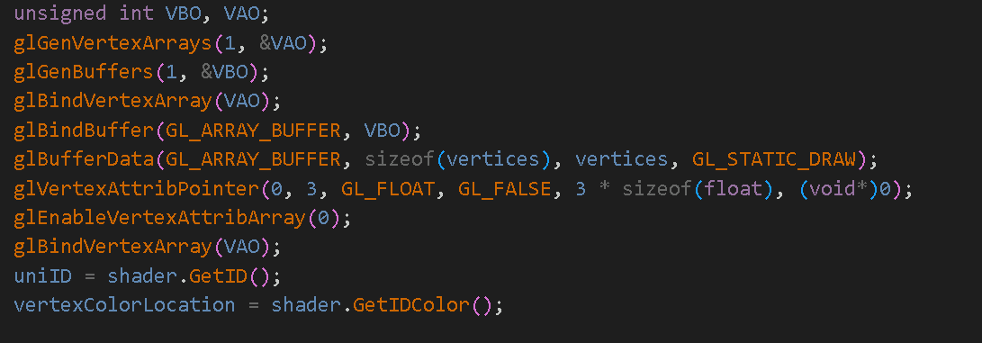
Asignaciones

Slide 11
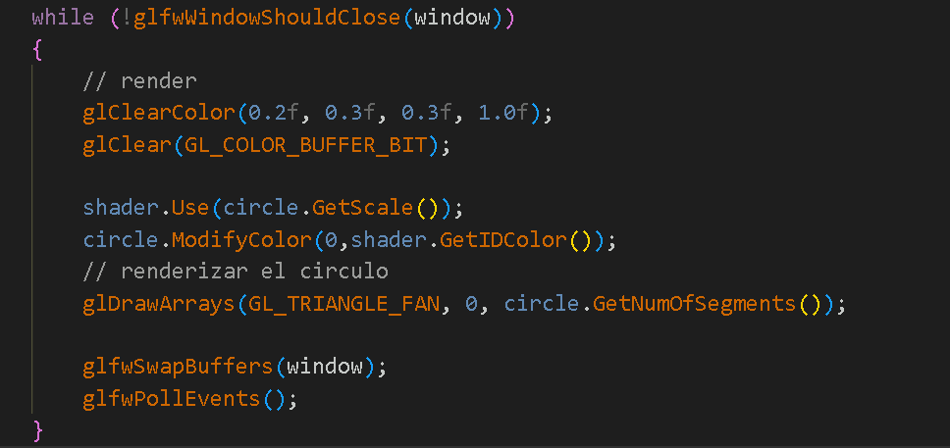
Renderizado

Slide 12
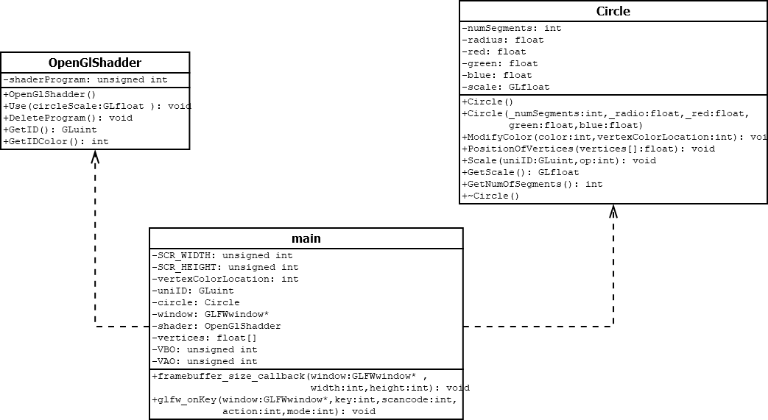
Diagrama UML

